Slide 1



GLOBAL AIR POLUTION
• Oleh Kelompok 5 •

Slide 2




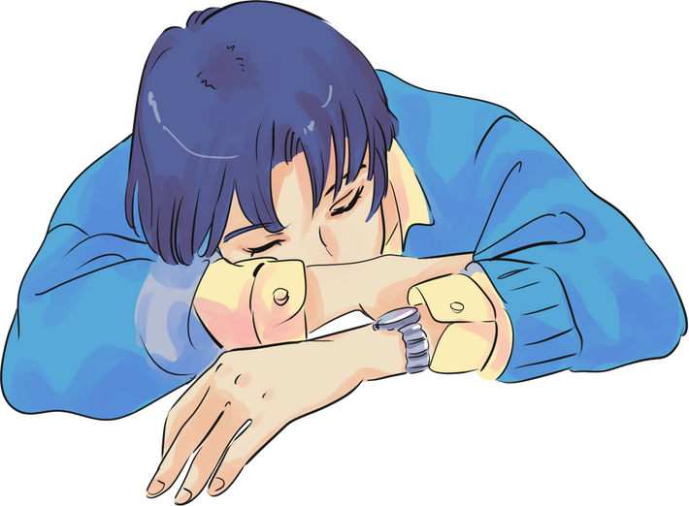

OUR TEAM
Visualizer
Analist
Project Leader
Modeler
Modeler
Jesika Ourelia
Adimasdefatra Bimasena
Yudha Mulyana
Agustina Surya Dewi
Dwi Ranti

Slide 3


Pendahuluan
Processing
penentuan K
clustering

Slide 4
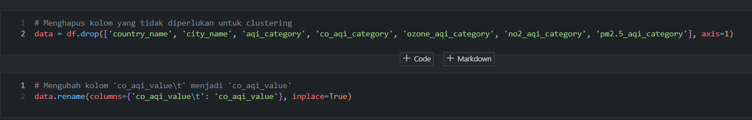
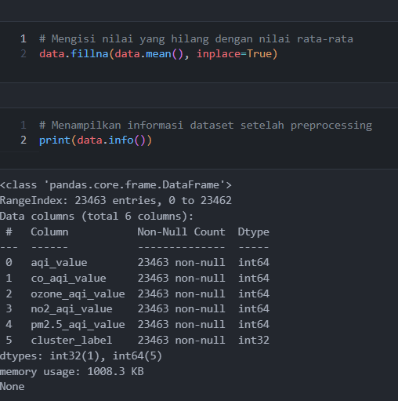
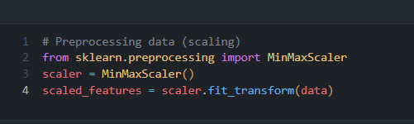
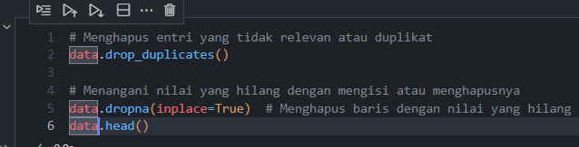
Processing
Menghapus kolom yang bertipe data string
Menghapus duplicate data
Mengubah kolom 'co_aqi_value\t' menjadi 'co_aqi_value'
Mengisi nilai yang hilang dengan nilai rata-rata
melakukan scalling data

Slide 5
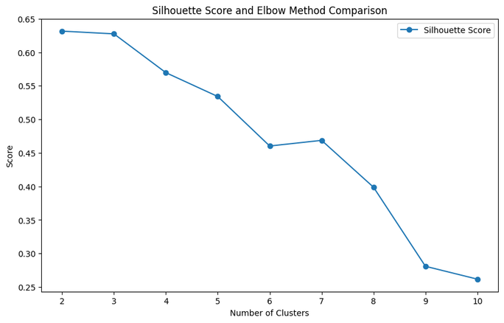
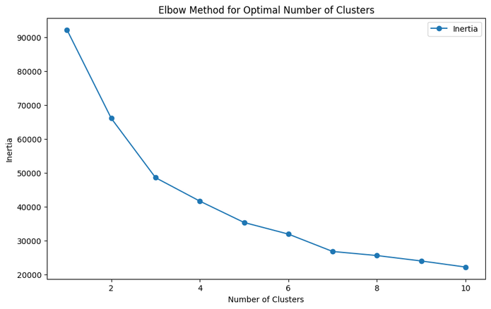

Menentukan K
silhouete
Elbow

Slide 6
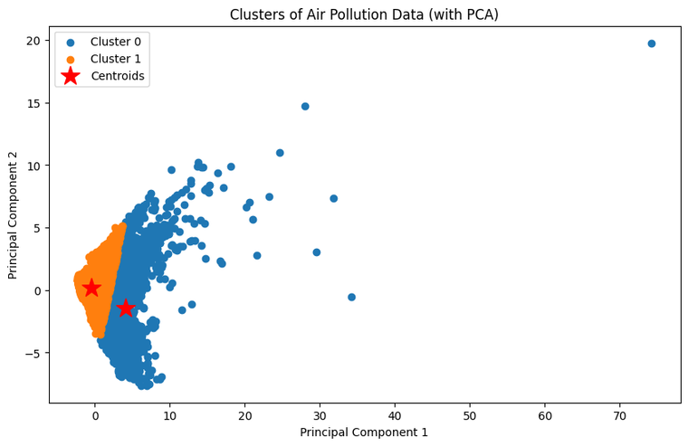
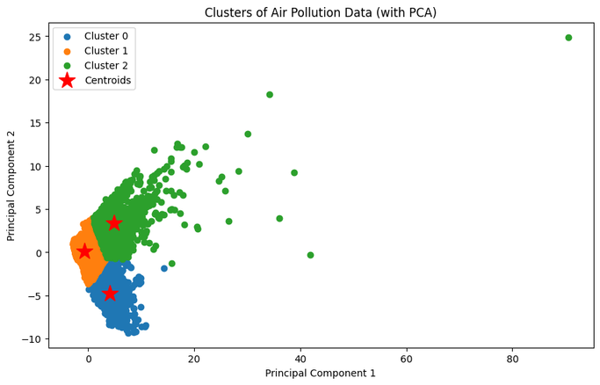
Clustering
silhouete
Elbow

Slide 7
Terima Kasih

